Slide 1

Biology 2e
Chapter 10 Cell Reproduction

Slide 2
Yfirlit kafla
Frumuskipting
Frumuhringurinn
Stjórnun frumuhringsins
Krabbamein og frumuhringurinn
Frumuskipting dreifkjörnunga

Slide 3
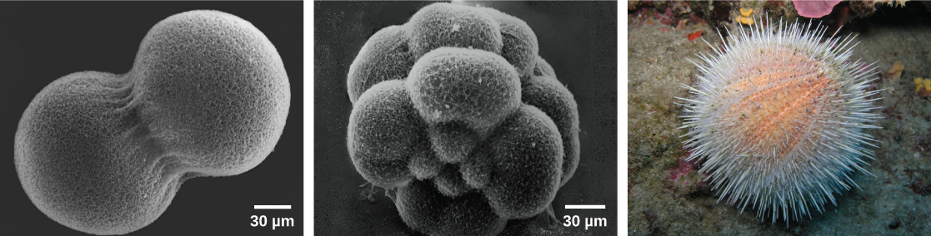
Figure 10.1
Ígulker byrjar lífið sem ein tvílitna fruma (okfruma) sem (a) skiptist með frumuskiptingu og myndar tvær erfðafræðilega eins dótturfrumur, sem sjást hér í skönnunarrafeindasmásjá (SEM). Eftir fjórar umferðir frumuskiptingar eru (b) frumurnar orðnar 16, eins og sést á þessari SEM-mynd. Eftir margar umferðir frumuskiptingar þroskast einstaklingurinn í flókna, fjölfruma lífveru, eins og sést á þessu (c) fullþroska ígulkeri. (tilvísun a: breytt verk eftir Evelyn Spiegel, Louisa Howard; tilvísun b: breytt verk eftir Evelyn Spiegel, Louisa Howard; tilvísun c: breytt verk eftir Marco Busdraghi; gögn um kvarðastrik frá Matt Russell)
Notes:
Image A shows two conjoined cells forming a dumbbell shape; the fertilization envelope has been removed so that the mesh-like outer layer can be seen. Image B shows the sea urchin embryo when it has divided into 16 conjoined cells; the overall shape is rounder than in image A. Image C shows a water melon sea urchin which appears as a peach-colored ball covered in white protruding spines.

Slide 4
10.1 Cell Division
Hæfniviðmið
Lýsa byggingu erfðamengja dreifkjörnunga og heilkjörnunga
Greina á milli litninga, gena og eiginleika
Lýsa ferlum litningaþéttingar

Slide 5
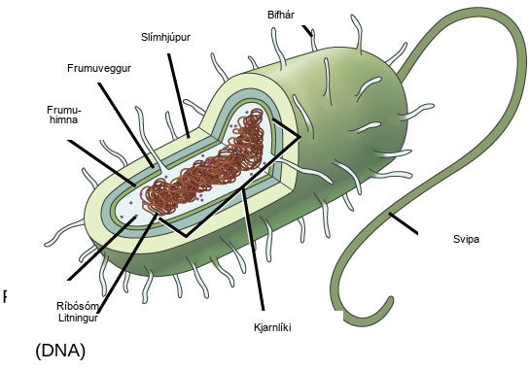
Figure 10.2
Dreifkjörnungar, þar á meðal bæði bakteríur og fyrnur, hafa einn hringlaga litning sem er staðsettur á miðlægu svæði sem kallast kjarnasvæði.
Notes:
The illustration shows a prokaryotic cell with a single, circular chromosome floating free in the cytoplasm.

Slide 6
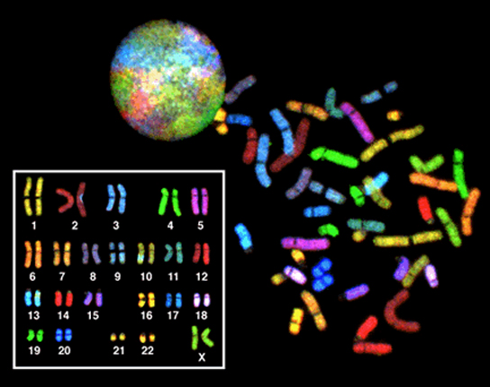
Figure 10.3
Í líkamsfrumu kvenmanns eru 23 pör samstæðra litninga. Þéttuðu litningarnir sjást inni í kjarnanum (efst), þeir eru fjarlægðir úr frumu við mítósu (einnig kölluð kjarnskipting) og dreift á smásjárgler (til hægri), og síðan raðað með tilbúnum hætti eftir lengd (til vinstri); slík uppröðun kallast litningagerð. Á þessari mynd voru litningarnir litaðir með flúrljómandi litarefnum til að greina mismunandi litninga að. Litunaraðferð sem kallast „litningamálun“ notar flúrljómandi litarefni sem draga fram litninga í ólíkum litum. (tilvísun: National Human Genome Project/NIH)
Notes:
The 23 chromosomes from a human female are each dyed a different color so they can be distinguished. During most of the cell cycle, each chromosome is elongated into a thin strand that folds over on itself, like a piece of spaghetti. The chromosomes fill the entire spherical nucleus, but each one is contained in a different part, resulting in a multi-colored sphere. During mitosis, the chromosomes condense into thick, compact bars, each a different color. These bars can be arranged in numerical order to form a karyotype. There are two copies of each chromosome in the karyotype.

Slide 7
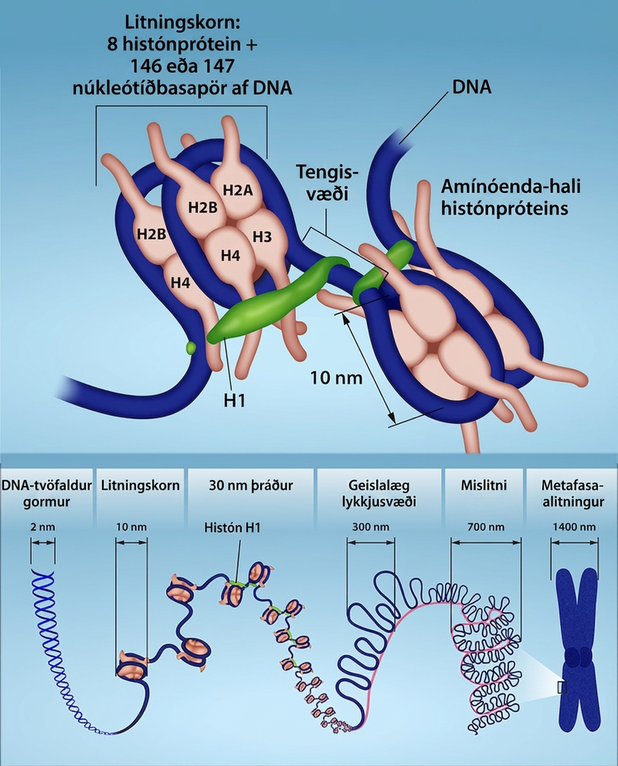
Figure 10.4
Hver línulegur litningur í heilkjörnungafrumu er pakkaður í litni, samsett úr DNA og próteinum. Tvíþátta DNA-gormurinn tengist kjarnahistónum og myndar litningskorn. Þessi litningskorn raðast frekar í 30 nm þráð með hjálp tengihistónsins H1. Þráðurinn tengist síðan viðbótarpróteinum og myndar lykkjur og hærra stigs þéttingu mislitnis. Pökkun DNA nær mestu þéttingu í metafasa mítósu þegar fruman undirbýr aðskilnað litninga. Pökkun litnis er kvik og tekur afturkræfum breytingum í samræmi við breytingar á genatjáningu og frumuhringnum. Tilvísun: Rao, A., Ryan, K. Fletcher, S. Hawkins, A. og Tag, A. Department of Biology, Texas A&M University.
Notes:
A detail of a nucleosome shows 8 Histone proteins and 146 or 147 Nucleotide Base pairs; they are connected by a linker region to the Amino tail of the histone protein. Then, several levels of magnification reveal details of DNA. A D N A double helix is about 2 nanometers wide. The double helix wraps around proteins called histones to form nucleosomes. The entire D N A molecule wraps around many histones, creating the appearance of beads on a string in the radial loop domains and heterochromatin. The chromatin fiber further condenses into the chromosome at about 1400 nanometers wide.

Slide 8
10.2 Frumuhringurinn
Hæfniviðmið
Lýsa þremur stigum millifasa
Fjalla um hegðun litninga við kjarnskiptingu/mítósu
Útskýra hvernig umfrymisinnihaldi er skipt við umfrymiskiptingu
Skilgreina kyrrstæða G₀ fasann

Slide 9
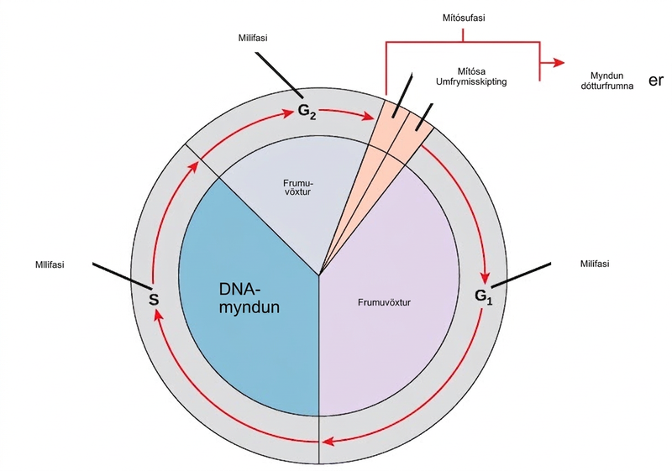
Figure 10.5
Frumuhringur fjölfruma lífvera samanstendur af millifasa og mítósufasa. Í millifasa vex fruman og DNA í kjarnanum tvöfaldast. Á eftir millifasa kemur mítósufasinn. Í mítósufasanum aðskiljast tvöfaldaðir litningar og dreifast í dótturkjarna. Að lokinni mítósu skiptist umfrymið yfirleitt einnig með umfrymiskiptingu og úr verða tvær erfðafræðilega eins dótturfrumur.
Notes:
Like a clock, the cell cycles from interphase to the mitotic phase and back to interphase. Most of the cell cycle is spent in interphase, which is subdivided into G subscript 1 baseline, S, and G subscript 2 baseline phases. Cell growth occurs during G subscript 1 baseline, D N A synthesis occurs during S, and more growth occurs during G subscript 2 baseline. The mitotic phase consists of mitosis, in which the nuclear chromatin is divided, and cytokinesis, in which the cytoplasm is divided, resulting in two daughter cells.

Slide 10
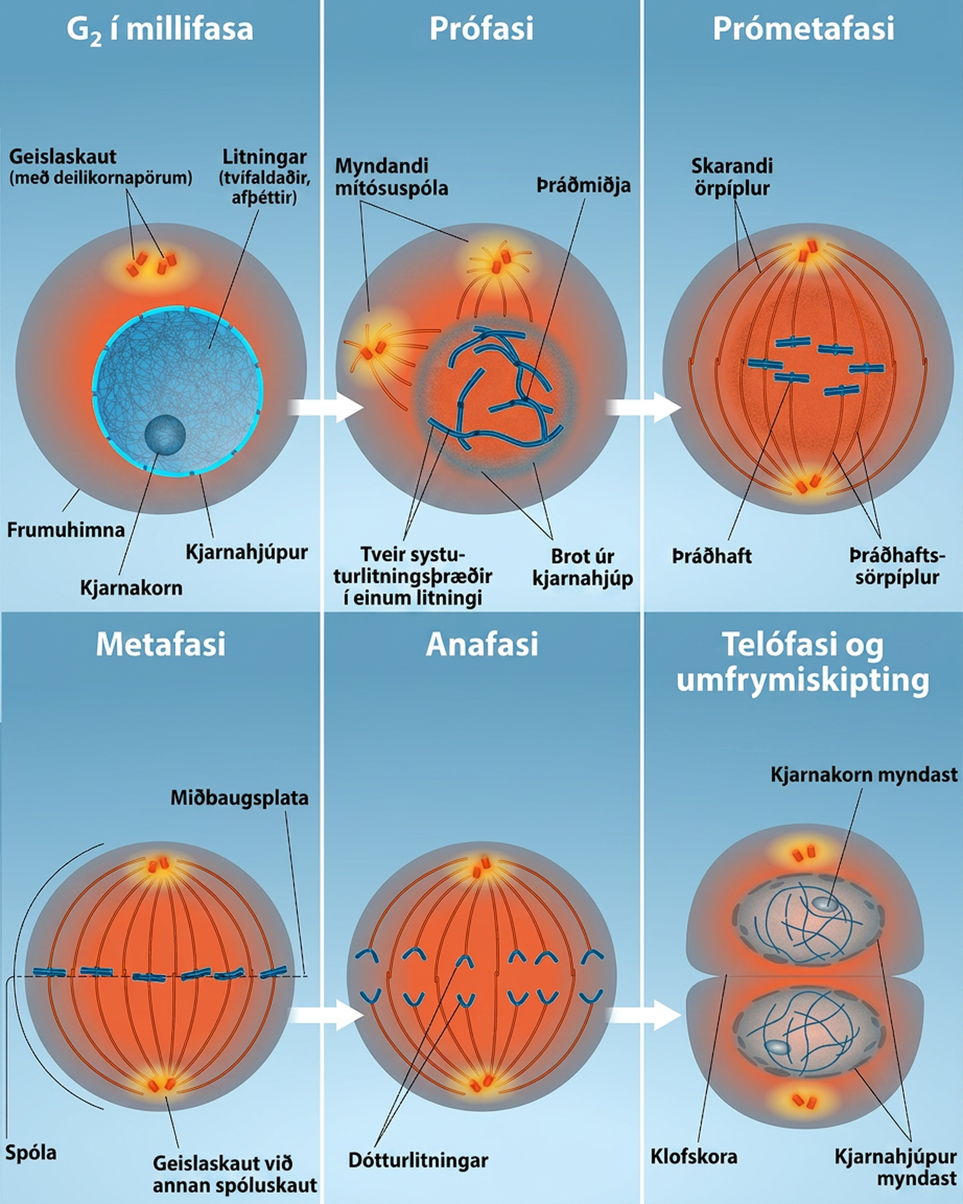
Figure 10.6
G2 í millifasa - Síðasta stig millifasa er annað bilstigið, G2. Á þessu stigi vaxa frumur, endurnýja orkuforða sinn og mynda nauðsynlegar stórsameindir, svo sem prótein og lípíð. Mítósa - Þegar G2 lýkur gengur fruman inn í mítósu. Þótt mítósa skiptist í 5 fasa eru þessir fasar, að undanskilinni umskiptunum frá metafasa til anafasa, ekki skýrt aðgreindir heldur fara þeir fram sem samfellt ferli. Prófasi er fyrsta stig mítósu. Kjarnahjúpurinn byrjar að rofna og litningar þéttast og verða sýnilegir. Spóluþræðir byrja að koma fram og geislaskaut fara að færast í átt að gagnstæðum skautum. Prómetafasi - Litningar halda áfram að þéttast og verða sýnilegri. Þráðhaft birtast við þráðmiðju og þráðhaftsörpíplur festast. Geislaskaut halda áfram að færast í átt að gagnstæðum skautum. Metafasi - Mítósuspólan er fullmynduð og geislaskaut eru við gagnstæð skaut. Litningar raðast á „miðbaugsplötuna“ og hvor systurlitningur liggur hvor sínum megin við plötuna, með spóluþræði festa við sig. Anafasi - Systurlitningar eru dregnir í sundur af spóluþráðum og aðskildir hvor frá öðrum. Hver litningsþráður er þá orðinn litningur. Telófasi og umfrymiskipting - Litningar berast að gagnstæðum skautum, byrja að afþéttast og verða síður sýnilegir. Kjarnahjúpurinn myndast á ný og fer að umliggja hvert nýtt litningasett. Mítósuspólan brotnar niður og skipting umfrymisins hefst með umfrymiskiptingu. Þessi efnislegi aðskilnaður í tvær frumur fer fram með mjög ólíkum hætti í plöntu- og dýrafrumum. Tilvísun: Rao, A., Hawkins, A. og Fletcher, S. Department of Biology, Texas A&M University.
Notes:
This diagram shows the five phases of mitosis and cytokinesis. During prophase, the chromosomes condense and become visible, spindle fibers emerge from the centrosomes, the nuclear envelope breaks down, and the nucleolus disappears. During prometaphase, the chromosomes continue to condense and kinetochores appear at the centromeres. Mitotic spindle microtubules attach to the kinetochores, and centrosomes move toward opposite poles. During metaphase, the mitotic spindle is fully developed, and centrosomes are at opposite poles of the cell. Chromosomes line up at the metaphase plate and each sister chromatid is attached to a spindle fiber originating from the opposite pole. During anaphase, the cohesin proteins that were binding the sister chromatids together break down. The sister chromatids, which are now called chromosomes, move toward opposite poles of the cell. Non-kinetochore spindle fibers lengthen, elongating the cell. During telophase, chromosomes arrive at the opposite poles and begin to decondense. The nuclear envelope reforms. During cytokinesis in animals, a cleavage furrow separates the two daughter cells. In plants, a cell plate separates the two cells.

Slide 11
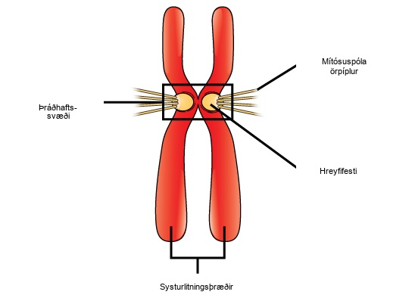
Figure 10.7
Í prómetafasa festast örpíplur mítósuspólunnar frá gagnstæðum skautum við hvern systurlitning á þráðhaftinu. Í anafasa rofnar tengingin milli systurlitninganna og örpíplurnar draga litningana í átt að gagnstæðum skautum.
Notes:
This illustration shows two sister chromatids. Each has a kinetochore at the centromere, and mitotic spindle microtubules radiate from the kinetochore.

Slide 12
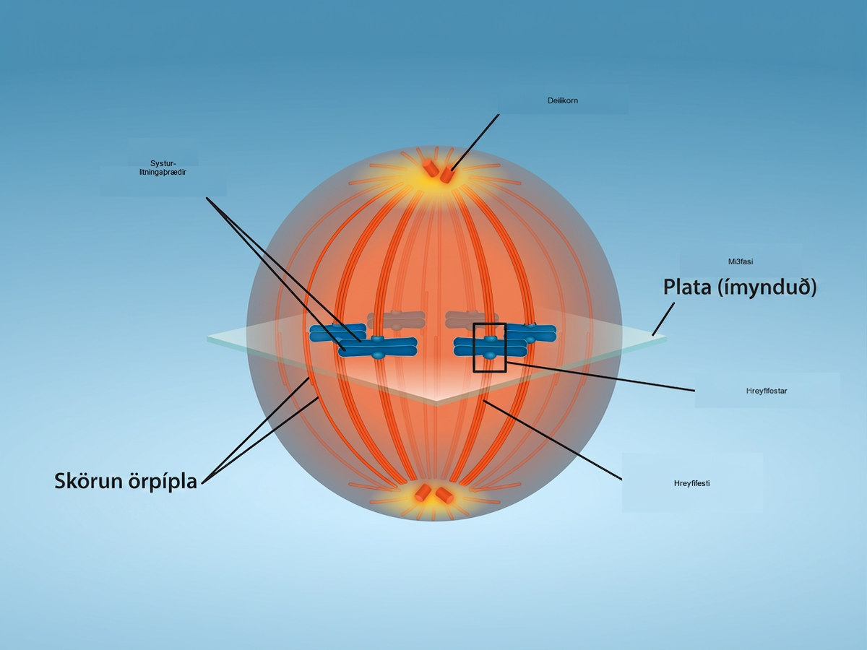
Figure 10.8
Fruma í metafasa mítósu. Örpípluspólan hefur lokið við að raða litningunum á metafasaplötuna til undirbúnings aðskilnaði systurlitninga í anafasa. Tilvísun: Fletcher, S., Ryan, K. og Rao, A., Department of Biology, Texas A&M University.
Notes:
A cell shows overlapping microtubules extending throughout the cell. At the center of the cell, sister chomratids line up. At their center are kinetochores. And at the very ends of the cell, away from the center, are centrosomes.

Slide 13
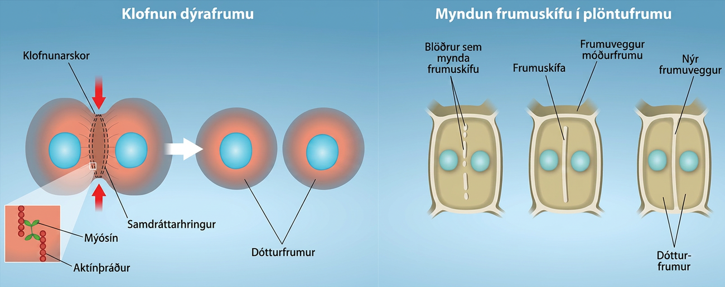
Figure 10.9
Klofnun dýrafrumu - Samdráttur aktínþráða fyrir tilstilli mýósíns togar í „miðbaug“ frumunnar og veldur innfellingu í frumunni (sprungu sem kallast klofnunarskor). Klofnunarskorin dýpkar stöðugt þar til hún skiptir frumunni að lokum í tvær nýjar, sjálfstæðar dótturfrumur. Myndun frumuveggjar í plöntufrumu - Blanda ensíma, próteina og glúkósasameinda er flutt í blöðrum að miðju frumunnar. Þessar blöðrur hlaðast stöðugt hver upp á aðra þar til alveg nýr frumuveggur hefur myndast og tvær nýjar frumur verða til, sjálfstæðar hvor frá annarri. Tilvísun: Rao, A., Ryan, K., Hawkins, A. og Fletcher, S. Department of Biology, Texas A&M University.
Notes:
Part a: This illustration shows cytokinesis in a typical animal cell. Part b: Cytokinesis is shown in a typical plant cell. In an animal cell, a contractile ring of actin filaments forms a cleavage furrow that divides the cell in two. In a plant cell, Golgi vesicles coalesce at the metaphase plate. A cell plate grows from the center outward, and the vesicles form a plasma membrane that divides the cytoplasm.

Slide 14
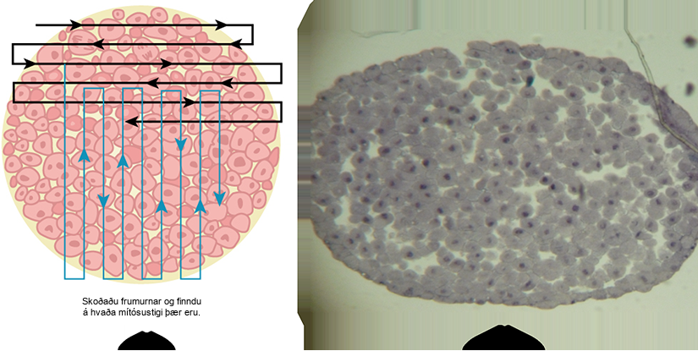
Figure 10.10
Skoðaðu hægt kímblöðrufrumur úr hvítfiski með hástækkunarlinsu, eins og sýnt er á mynd (a), til að greina á hvaða stigi mítósu þær eru. (b) Smásjármynd af frumunum sem voru skoðaðar er sýnd. (tilvísun „smásjármynd“: breytt verk eftir Linda Flora; gögn um kvarðastrik frá Matt Russell)
Notes:
Left: This figure shows an illustration of whitefish blastula cells with a scanning pattern from right to left, and from top to bottom. Right: A micrograph of whitefish blastula cells in various phases of the cell cycle is shown.

Slide 15
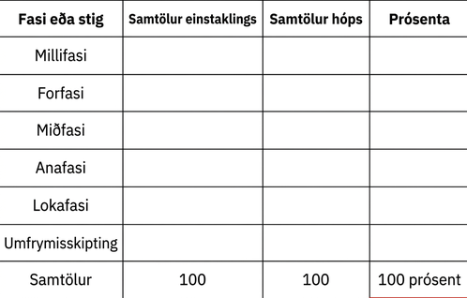
Table 10.1

Slide 16
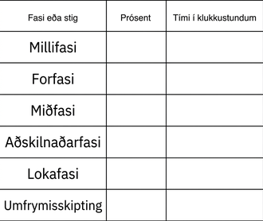
Table 10.2

Slide 17
10.3 Stjórnun frumuhringsins (1 af 2)
Hæfniviðmið
Skilja hvernig frumuhringnum er stjórnað með ferlum sem eru bæði innan og utan frumunnar
Útskýra hvernig innri „stjórnstöðvarnar“ þrjár koma fyrir við lok G₁, við G₂/M umskiptin og í metafasa

Slide 18
10.3 Stjórnun frumuhringsins (2 af 2)
Hæfniviðmið
Lýsa sameindunum sem stjórna frumuhringnum með jákvæðri og neikvæðri stjórnun

Slide 19
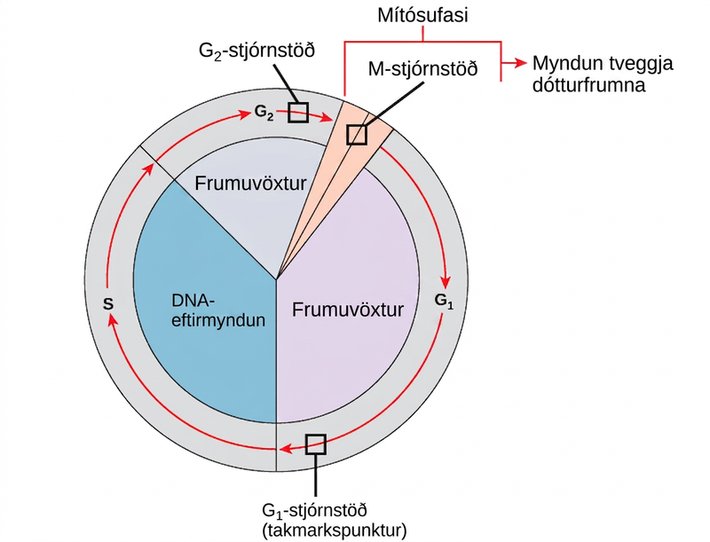
Figure 10.11
Frumuhringnum er stjórnað á þremur stjórnstöðvum. Heilleiki DNA er metinn við G1-stjórnstöðina. Rétt tvöföldun litninga er metin við G2-stjórnstöðina. Festa hvers þráðhafts við spóluþráð er metin við M-stjórnstöðina.
Notes:
This illustration shows the three major checkpoints of the cell cycle: G subscript 1 baseline checkpoint restriction, G subscript 2 baseline checkpoint, and M checkpoint in the mitotic phase.

Slide 20
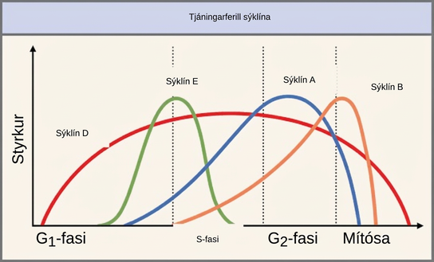
Figure 10.12
Styrkur cýklínpróteina breytist í gegnum frumuhringinn. Bein fylgni er milli uppsöfnunar cýklína og þriggja helstu stjórnstöðva frumuhringsins. Takið einnig eftir snörpu falli í magni cýklína eftir hverja stjórnstöð (umskiptin milli fasa frumuhringsins), þegar cýklín eru brotin niður af ensímum í umfrymi. (tilvísun: breytt verk eftir "WikiMiMa"/Wikimedia Commons)
Notes:
This graph shows the concentrations of different cyclin proteins during various phases of the cell cycle. Cyclin D concentrations increase in G subscript 1 baseline phase, and decrease at the end of mitosis. Cyclin E levels rise during G subscript 1 baseline phase and fall during S phase. Cyclin A levels rise during S phase and fall during mitosis. Cyclin B levels rise in S phase and fall during mitosis.

Slide 21
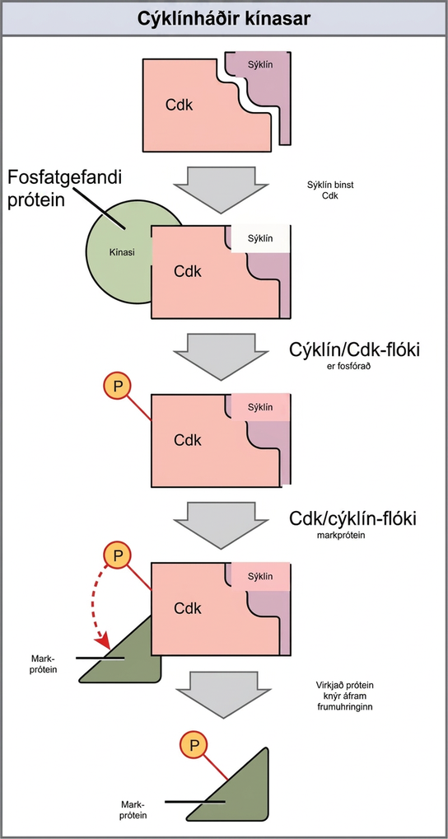
Figure 10.13
Cýklínháðir kínasar (Cdks) eru próteinkínasar sem geta, þegar þeir eru fullvirkjaðir, fosfórýlerað og þannig virkjað önnur prótein sem færa frumuhringinn fram hjá stjórnstöð. Til að verða fullvirkjaður þarf Cdk að bindast cýklínpróteini og síðan að vera fosfórýleraður af öðrum kínasa.
Notes:
This illustration shows a cyclin protein binding to a upper case C lower case d lower case k. The cyclin slash upper C lower d lower k complex is activated when a kinase phosphorylates it. The cyclin slash upper C lower d lower k complex, in turn, phosphorylates other proteins, thus advancing the cell cycle.

Slide 22
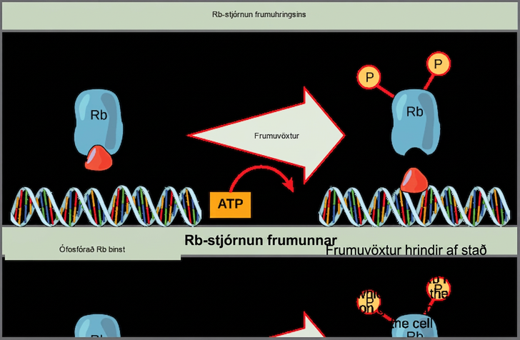
Figure 10.14
Rb stöðvar frumuhringinn og losar um hömlunina sem svar við frumuvexti.
Notes:
This illustration shows the regulation of the cell cycle by the upper case R lower case b protein. Unphosphorylated upper R lower b binds the transcription factor E 2 F. E 2 F cannot bind the D N A, and transcription is blocked. Cell growth triggers the phosphorylation of R b. Phosphorylated R b releases E 2 F, which binds the D N A and turns on gene expression, thus advancing the cell cycle.

Slide 23
10.4 Krabbamein og frumuhringurinn
Hæfniviðmið
Lýsa því hvernig krabbamein stafar af stjórnlausum frumuvexti
Skilja hvernig forkrabbagen eru eðlileg frumugen sem verða krabbagen þegar þau stökkbreytast
Lýsa starfsemi æxlisbæligenafurða
Útskýra hvernig stökkbreytt æxlisbæligen valda krabbameini

Slide 24
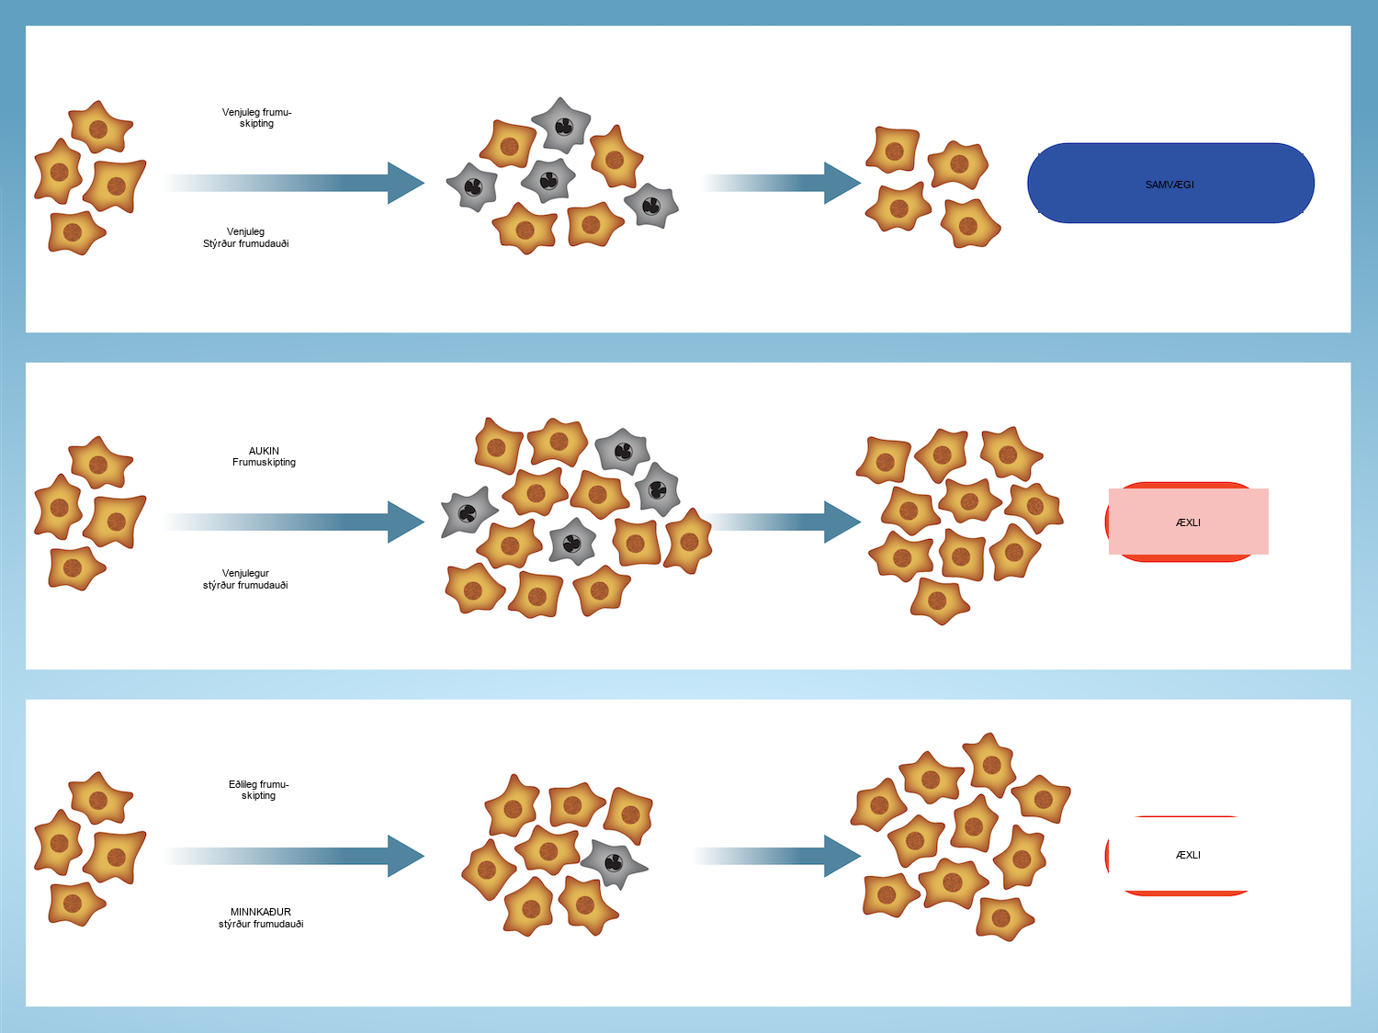
Figure 10.15
Frumuskipting og stýrður frumudauði. Í fullorðinni lífveru er eðlileg frumuskipting í jafnvægi við stýrðan frumudauða til að viðhalda stöðugum frumufjölda í samvægi. Annaðhvort aukin frumuskipting eða minnkaður stýrður frumudauði leiðir til fjölgunar frumna og æxlismyndunar. Tilvísun: Rao, A. og Ryan, K. Department of Biology, Texas A&M University.
Notes:
Three situations are shown. In the first, normal cell division and normal apoptosis creates a balance between the number of new cells and the number of cell deaths, resulting in a stable number of cells and homeostasis. In the second, increased cell division and normal apoptosis results in an increased number of cells and a tumor. In the third, normal cell division and decreased apoptosis results in an increased number of cells and a tumor.

Slide 25
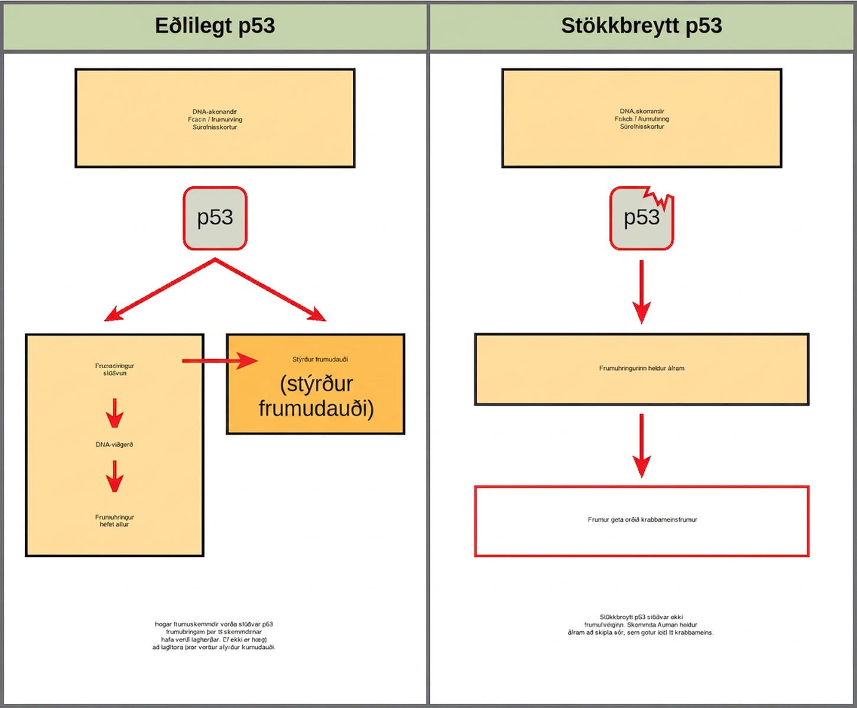
Figure 10.16
Hlutverk eðlilegs p53 er að fylgjast með DNA og súrefnisframboði (súrefnisskortur er ástand þar sem súrefnisframboð er skert). Ef skemmdir greinast virkjar p53 viðgerðarkerfi. Ef viðgerðir takast ekki gefur p53 boð um stýrðan frumudauða. Fruma með afbrigðilegt p53-prótein getur ekki gert við skemmt DNA og getur því ekki gefið boð um stýrðan frumudauða. Frumur með afbrigðilegt p53 geta orðið krabbameinsfrumur. (tilvísun: breytt verk eftir Thierry Soussi)
Notes:
Part a: This illustration shows cell cycle regulation by normal lower case p 5 3, which arrests the cell cycle in response to D N A damage, cell cycle abnormalities, or hypoxia. Once the damage is repaired, the cell cycle restarts. If the damage cannot be repaired, apoptosis, meaning programmed cell death, occurs. Part b: Mutated p 5 3 does not arrest the cell cycle in response to cellular damage. As a result, the cell cycle continues, and the cell may become cancerous.

Slide 26
10.5 Prokaryotic Cell Division
Hæfniviðmið
Lýsa ferli tvískiptingar hjá dreifkjörnungum
Útskýra hvernig FtsZ og túbúlínprótein eru dæmi um samsvörun

Slide 27
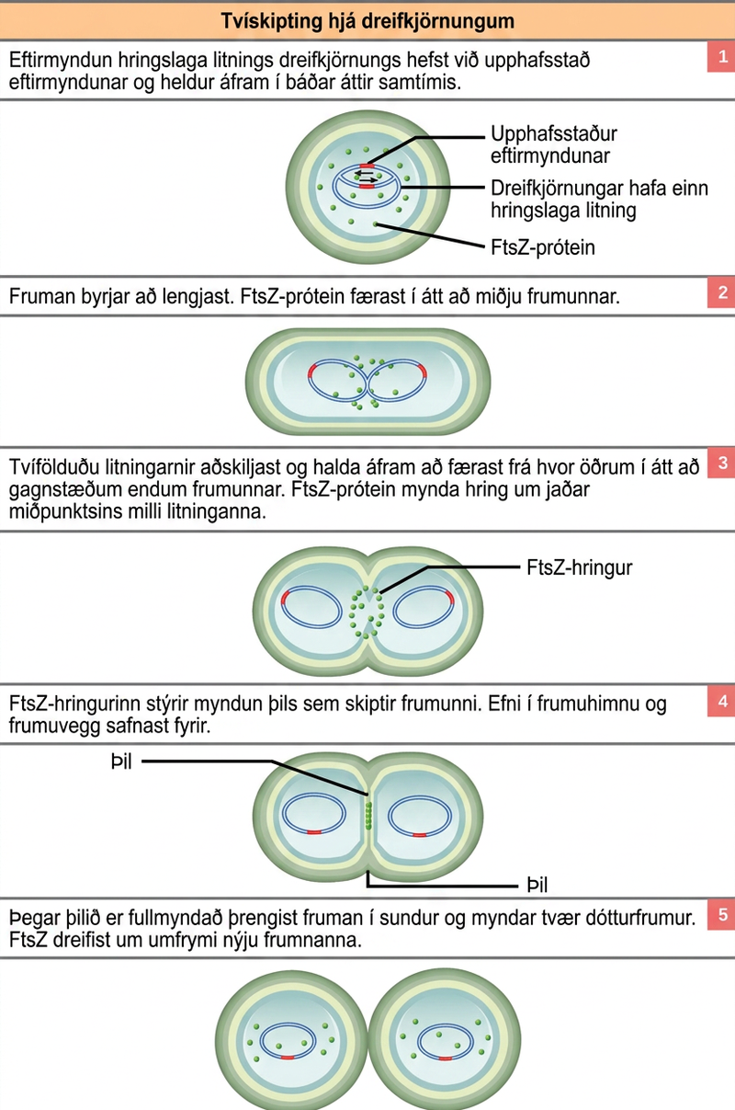
Figure 10.17
Þessar myndir sýna skref tvískiptingar hjá dreifkjörnungum. (tilvísun: breytt verk eftir “Mcstrother”/Wikimedia Commons)
Notes:
This illustration shows the steps of binary fission in prokaryotes. Replication of the single, circular chromosome begins at the origin of replication and continues simultaneously in both directions. As the D N A is replicated, the cell elongates, and upper case F lower case t lower case s upper case Z proteins migrate toward the center of the cell where they form a ring. The upper F lower t lower s upper Z ring directs the formation of a septum that divides the cell in two once D N A replication is complete.

Slide 28
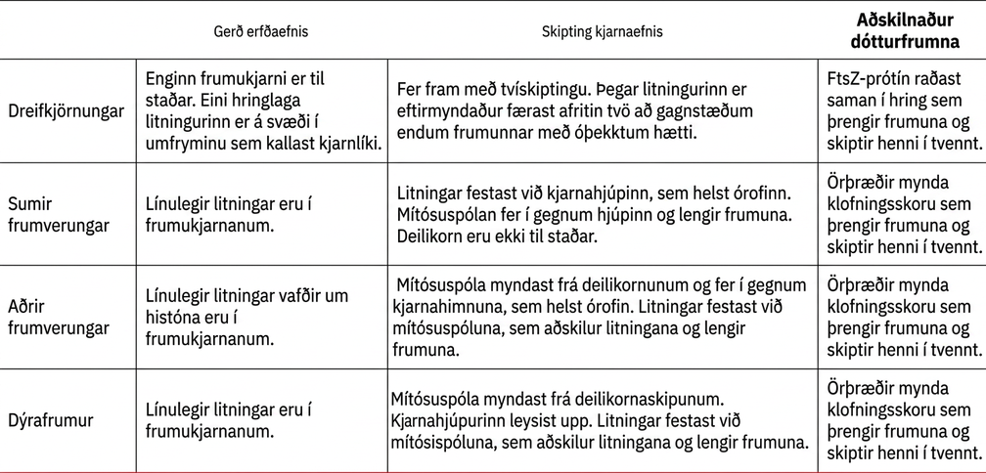
Table 10.3
Þetta OpenStax-ítarefni er © Rice University samkvæmt CC BY-NC-SA 4.0 International-notendaleyfi; heimilt er að fjölfalda það eða breyta því eingöngu í ófjárhagslegum tilgangi, en vísa verður til OpenStax og Rice University og tilgreina allar breytingar. Öllum aðlögunum verður að deila með sömu tegund leyfis.

